Slide 1


КАК ПРОВЕСТИ ЮЗАБИЛИТИ ТЕСТИРОВАНИЕ, ЕСЛИ ТЫ НЕ UX ЭКСПЕРТ?

Slide 2
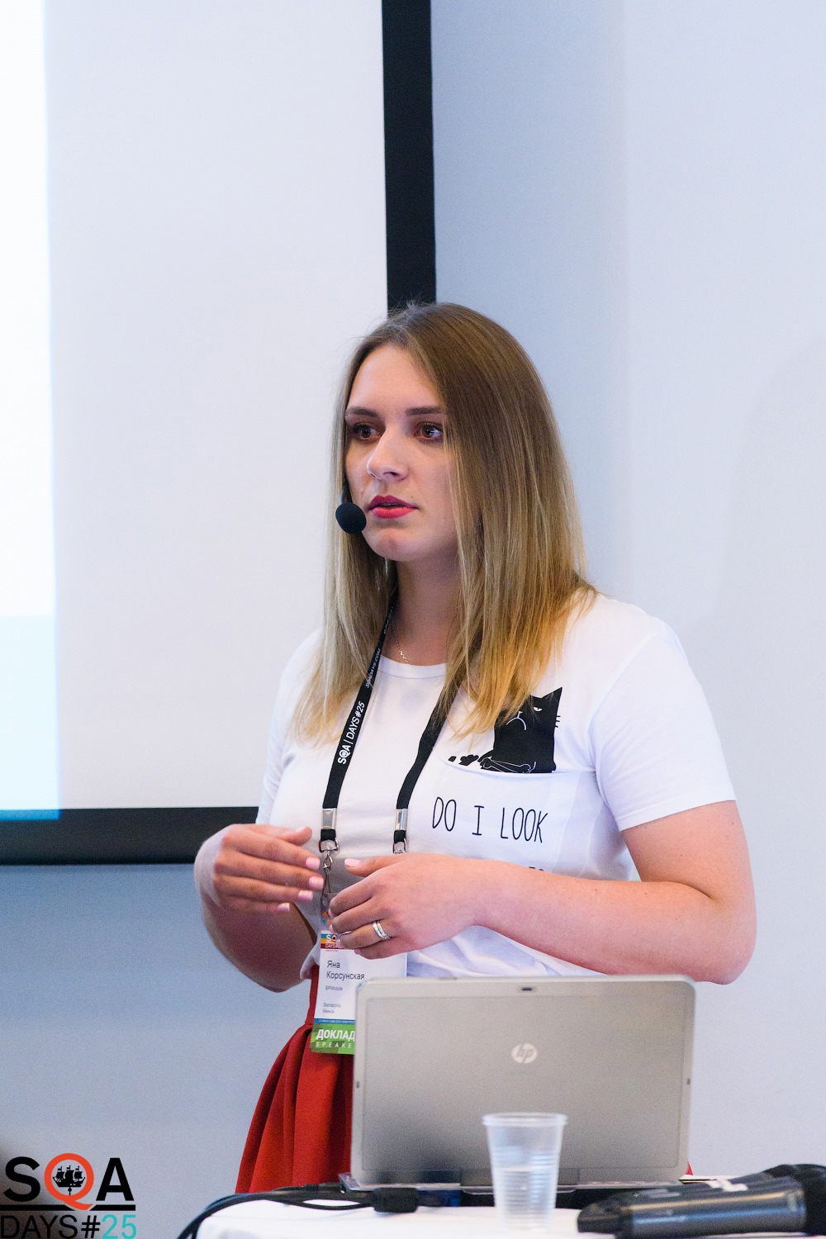

ДАВАЙТЕ ЗНАКОМИТЬСЯ
QA Manager в
В тестировании с 2014 года
Член программного комитета SQA Days
Тренер курсов по тестированию ПО
Мать трех драконов котов
ya.korsunskaya@gmail.com

Slide 3
УДОБСТВО ИСПОЛЬЗОВАНИЯ
ISO/IEC 25010 «Способность продукта быть понимаемым, изучаемым, используемым и привлекательным для пользователя в заданных условиях.»
ISO 9241-210 «Свойство системы, продукта или услуги, при наличии которого конкретный пользователь может эксплуатировать систему в определённых условиях для достижения установленных целей с необходимой результативностью, эффективностью и удовлетворённостью.»
Notes:
Что такое юзабилити, все мы знаем и с терминами знакомы

Slide 4
Проблемы
Тестирование юзабилити не проводиться.
Нехватка опыта и знаний. Кажется сложным, не понятно с чего начинать.
Нет ответственного или нет эксперта по UX.
Нет ответственного, от которого исходят требования по UX. За кем последнее слово при возникновении разногласий?
*Прав тот, кто ставит ТЗ.
Неубедительные аргументы.
Интуитивно чувствуете проблему, но сложно доказать ее наличие. Импрувы и баги отклоняются командой.
*Прав тот, кто ставит ТЗ.
Юзабилити тестирование это долго и дорого.
Эксперты стоят дороже. Дорого обратиться в независимую лабораторию. Изучать, растить кого-то долго.
Неохотно исправляется то, что уже реализовано.
Если юзабилити проблема была реализована, и если она не критичная и не блокирующая с большой вероятностью она останется в продукте.
Низкий приоритет.
Всегда функционал в приоритете, а «красоту и удобство» отодвигают «на потом».

Slide 5
Даже самое простое тестирование это лучше, чем отсутствие какого-либо тестирования вообще.
Куликов С.С.

Slide 6
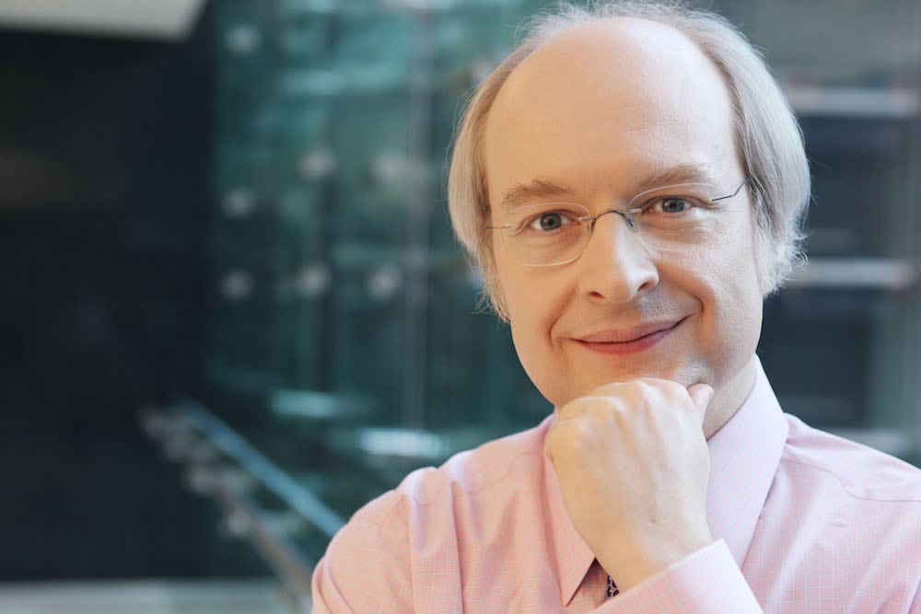
1.
ПРИНЦИПЫ ЮЗАБИЛИТИ Я.НИЛЬСЕНА
Обратиться к мнению авторитетных людей.

Slide 7

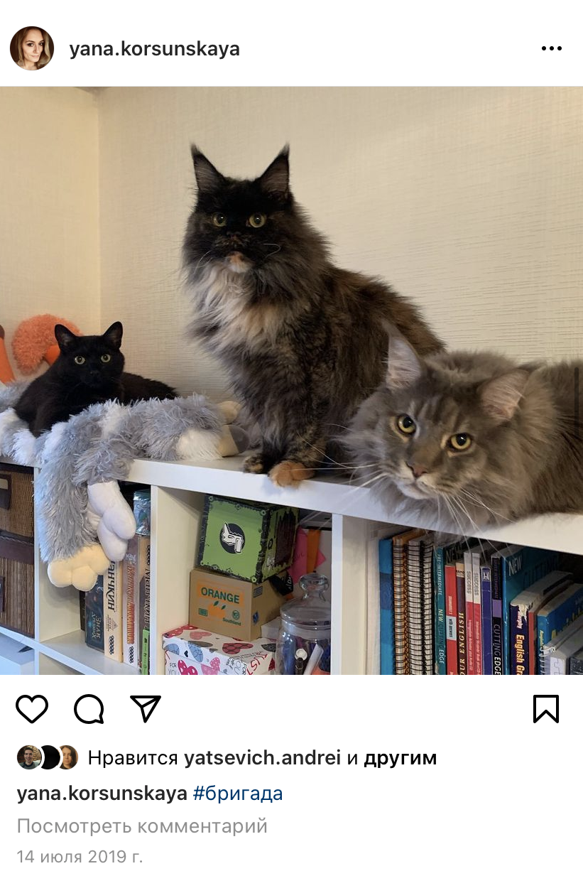
Принципы юзабилити Якоба Нильсена
Статус системы очевиден в любой момент.
Система использует термины, понятия и метафоры, присутствующие в реальном мире, а не обусловленные компьютером и технологиями.
В любой момент времени пользователь контролирует систему, а не наоборот.
В любой момент времени система выглядит и функционирует единообразным и стандартным способом.
Предотвращение возможных ошибок пользователя.
Система сама показывает объекты и команды, у пользователя нет нужды их вспоминать.
Система имеет методы ускорения работы для опытных пользователей и не мешающие неопытным.
Интерфейс не содержит ненужной в данный момент информации.
Система помогает пользователям обнаруживать и устранять совершенные ошибки.
Справка должна быть доступной в любой момент.

Slide 8
Принципы юзабилити Якоба Нильсена
Статус системы очевиден в любой момент.
Система использует термины, понятия и метафоры, присутствующие в реальном мире, а не обусловленные компьютером и технологиями.
В любой момент времени пользователь контролирует систему, а не наоборот.
В любой момент времени система выглядит и функционирует единообразным и стандартным способом.
Предотвращение возможных ошибок пользователя.
Система сама показывает объекты и команды, у пользователя нет нужды их вспоминать.
Система имеет методы ускорения работы для опытных пользователей и не мешающие неопытным.
Интерфейс не содержит ненужной в данный момент информации.
Система помогает пользователям обнаруживать и устранять совершенные ошибки.
Справка должна быть доступной в любой момент.

Slide 9
Принципы юзабилити Якоба Нильсена
Статус системы очевиден в любой момент.
Система использует термины, понятия и метафоры, присутствующие в реальном мире, а не обусловленные компьютером и технологиями.
В любой момент времени пользователь контролирует систему, а не наоборот.
В любой момент времени система выглядит и функционирует единообразным и стандартным способом.
Предотвращение возможных ошибок пользователя.
Система сама показывает объекты и команды, у пользователя нет нужды их вспоминать.
Система имеет методы ускорения работы для опытных пользователей и не мешающие неопытным.
Интерфейс не содержит ненужной в данный момент информации.
Система помогает пользователям обнаруживать и устранять совершенные ошибки.
Справка должна быть доступной в любой момент.

Slide 10
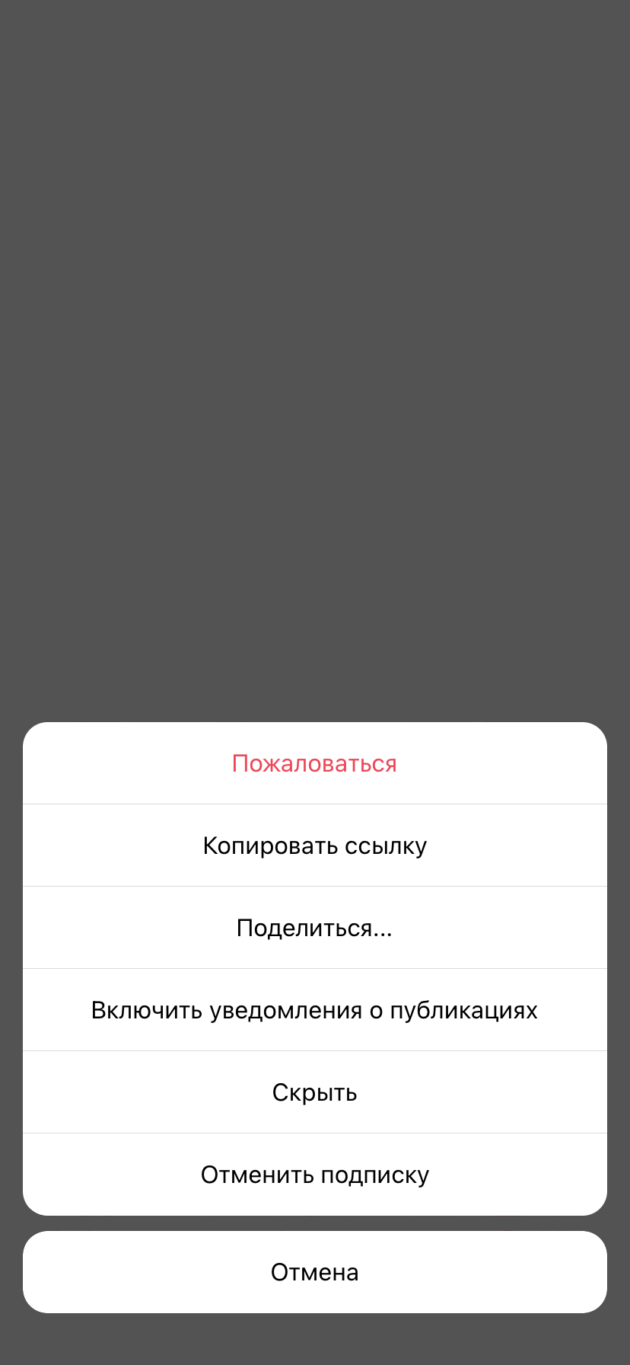
Принципы юзабилити Якоба Нильсена
Статус системы очевиден в любой момент.
Система использует термины, понятия и метафоры, присутствующие в реальном мире, а не обусловленные компьютером и технологиями.
В любой момент времени пользователь контролирует систему, а не наоборот.
В любой момент времени система выглядит и функционирует единообразным и стандартным способом.
Предотвращение возможных ошибок пользователя.
Система сама показывает объекты и команды, у пользователя нет нужды их вспоминать.
Система имеет методы ускорения работы для опытных пользователей и не мешающие неопытным.
Интерфейс не содержит ненужной в данный момент информации.
Система помогает пользователям обнаруживать и устранять совершенные ошибки.
Справка должна быть доступной в любой момент.

Slide 11
Принципы юзабилити Якоба Нильсена
Статус системы очевиден в любой момент.
Система использует термины, понятия и метафоры, присутствующие в реальном мире, а не обусловленные компьютером и технологиями.
В любой момент времени пользователь контролирует систему, а не наоборот.
В любой момент времени система выглядит и функционирует единообразным и стандартным способом.
Предотвращение возможных ошибок пользователя.
Система сама показывает объекты и команды, у пользователя нет нужды их вспоминать.
Система имеет методы ускорения работы для опытных пользователей и не мешающие неопытным.
Интерфейс не содержит ненужной в данный момент информации.
Система помогает пользователям обнаруживать и устранять совершенные ошибки.
Справка должна быть доступной в любой момент.

Slide 12
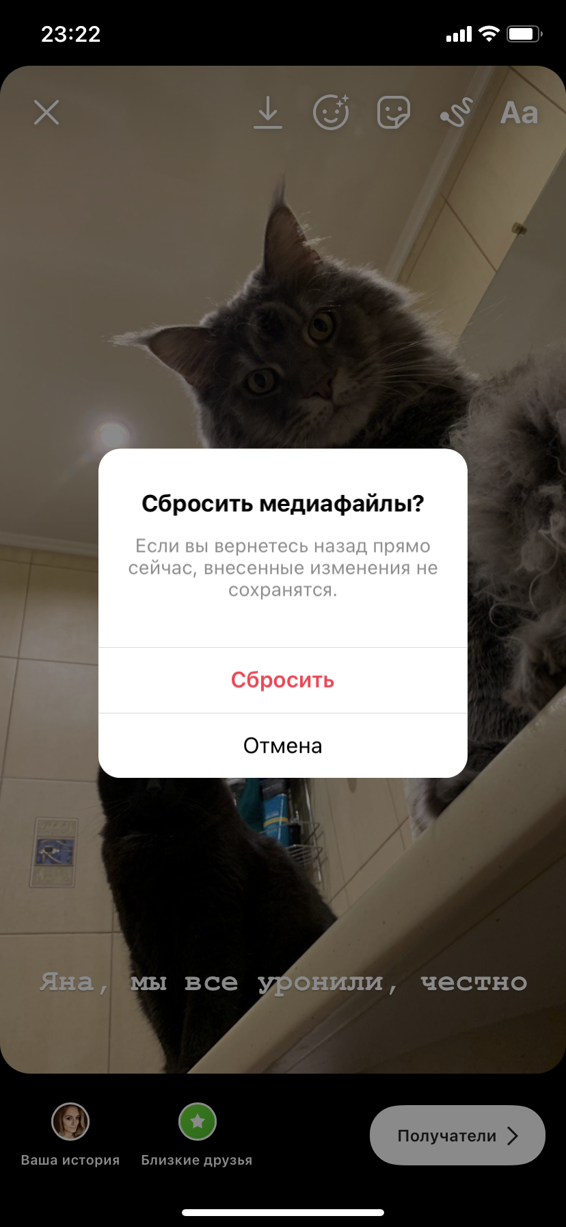
Принципы юзабилити Якоба Нильсена
Статус системы очевиден в любой момент.
Система использует термины, понятия и метафоры, присутствующие в реальном мире, а не обусловленные компьютером и технологиями.
В любой момент времени пользователь контролирует систему, а не наоборот.
В любой момент времени система выглядит и функционирует единообразным и стандартным способом.
Предотвращение возможных ошибок пользователя.
Система сама показывает объекты и команды, у пользователя нет нужды их вспоминать.
Система имеет методы ускорения работы для опытных пользователей и не мешающие неопытным.
Интерфейс не содержит ненужной в данный момент информации.
Система помогает пользователям обнаруживать и устранять совершенные ошибки.
Справка должна быть доступной в любой момент.

Slide 13
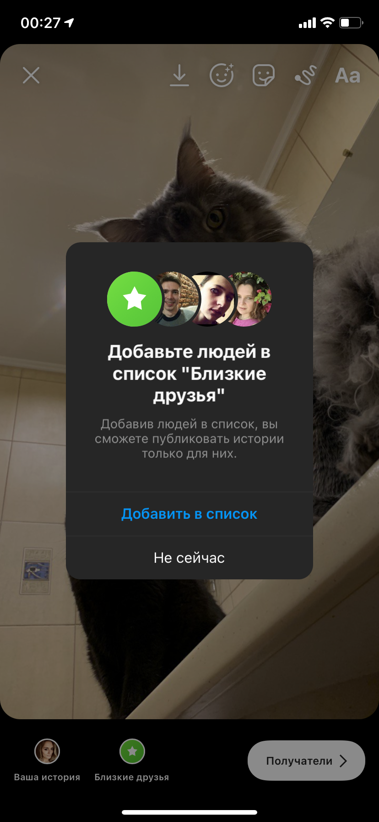
Принципы юзабилити Якоба Нильсена
Статус системы очевиден в любой момент.
Система использует термины, понятия и метафоры, присутствующие в реальном мире, а не обусловленные компьютером и технологиями.
В любой момент времени пользователь контролирует систему, а не наоборот.
В любой момент времени система выглядит и функционирует единообразным и стандартным способом.
Предотвращение возможных ошибок пользователя.
Система сама показывает объекты и команды, у пользователя нет нужды их вспоминать.
Система имеет методы ускорения работы для опытных пользователей и не мешающие неопытным.
Интерфейс не содержит ненужной в данный момент информации.
Система помогает пользователям обнаруживать и устранять совершенные ошибки.
Справка должна быть доступной в любой момент.

Slide 14
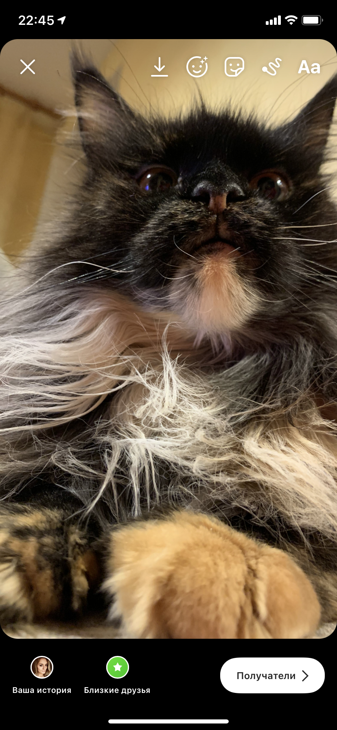

Принципы юзабилити Якоба Нильсена
Статус системы очевиден в любой момент.
Система использует термины, понятия и метафоры, присутствующие в реальном мире, а не обусловленные компьютером и технологиями.
В любой момент времени пользователь контролирует систему, а не наоборот.
В любой момент времени система выглядит и функционирует единообразным и стандартным способом.
Предотвращение возможных ошибок пользователя.
Система сама показывает объекты и команды, у пользователя нет нужды их вспоминать.
Система имеет методы ускорения работы для опытных пользователей и не мешающие неопытным.
Интерфейс не содержит ненужной в данный момент информации.
Система помогает пользователям обнаруживать и устранять совершенные ошибки.
Справка должна быть доступной в любой момент.
Двойной тап

Slide 15
Принципы юзабилити Якоба Нильсена
Статус системы очевиден в любой момент.
Система использует термины, понятия и метафоры, присутствующие в реальном мире, а не обусловленные компьютером и технологиями.
В любой момент времени пользователь контролирует систему, а не наоборот.
В любой момент времени система выглядит и функционирует единообразным и стандартным способом.
Предотвращение возможных ошибок пользователя.
Система сама показывает объекты и команды, у пользователя нет нужды их вспоминать.
Система имеет методы ускорения работы для опытных пользователей и не мешающие неопытным.
Интерфейс не содержит ненужной в данный момент информации.
Система помогает пользователям обнаруживать и устранять совершенные ошибки.
Справка должна быть доступной в любой момент.

Slide 16
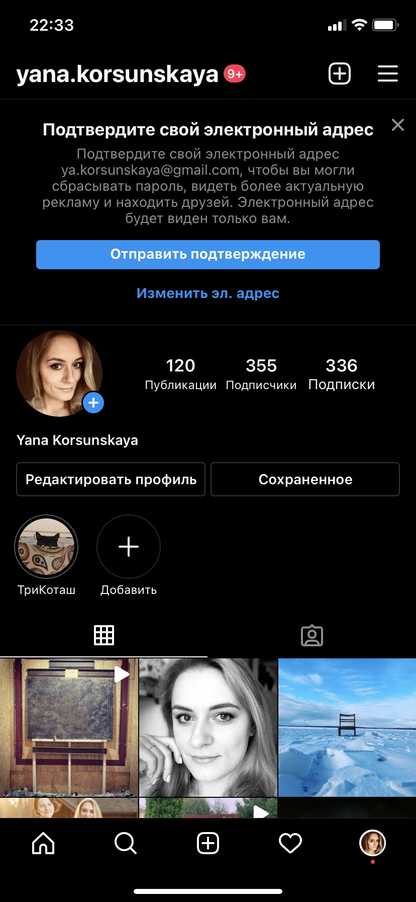
Принципы юзабилити Якоба Нильсена
Статус системы очевиден в любой момент.
Система использует термины, понятия и метафоры, присутствующие в реальном мире, а не обусловленные компьютером и технологиями.
В любой момент времени пользователь контролирует систему, а не наоборот.
В любой момент времени система выглядит и функционирует единообразным и стандартным способом.
Предотвращение возможных ошибок пользователя.
Система сама показывает объекты и команды, у пользователя нет нужды их вспоминать.
Система имеет методы ускорения работы для опытных пользователей и не мешающие неопытным.
Интерфейс не содержит ненужной в данный момент информации.
Система помогает пользователям обнаруживать и устранять совершенные ошибки.
Справка должна быть доступной в любой момент.

Slide 17
Принципы юзабилити Якоба Нильсена
Статус системы очевиден в любой момент.
Система использует термины, понятия и метафоры, присутствующие в реальном мире, а не обусловленные компьютером и технологиями.
В любой момент времени пользователь контролирует систему, а не наоборот.
В любой момент времени система выглядит и функционирует единообразным и стандартным способом.
Предотвращение возможных ошибок пользователя.
Система сама показывает объекты и команды, у пользователя нет нужды их вспоминать.
Система имеет методы ускорения работы для опытных пользователей и не мешающие неопытным.
Интерфейс не содержит ненужной в данный момент информации.
Система помогает пользователям обнаруживать и устранять совершенные ошибки.
Справка должна быть доступной в любой момент.

Slide 18
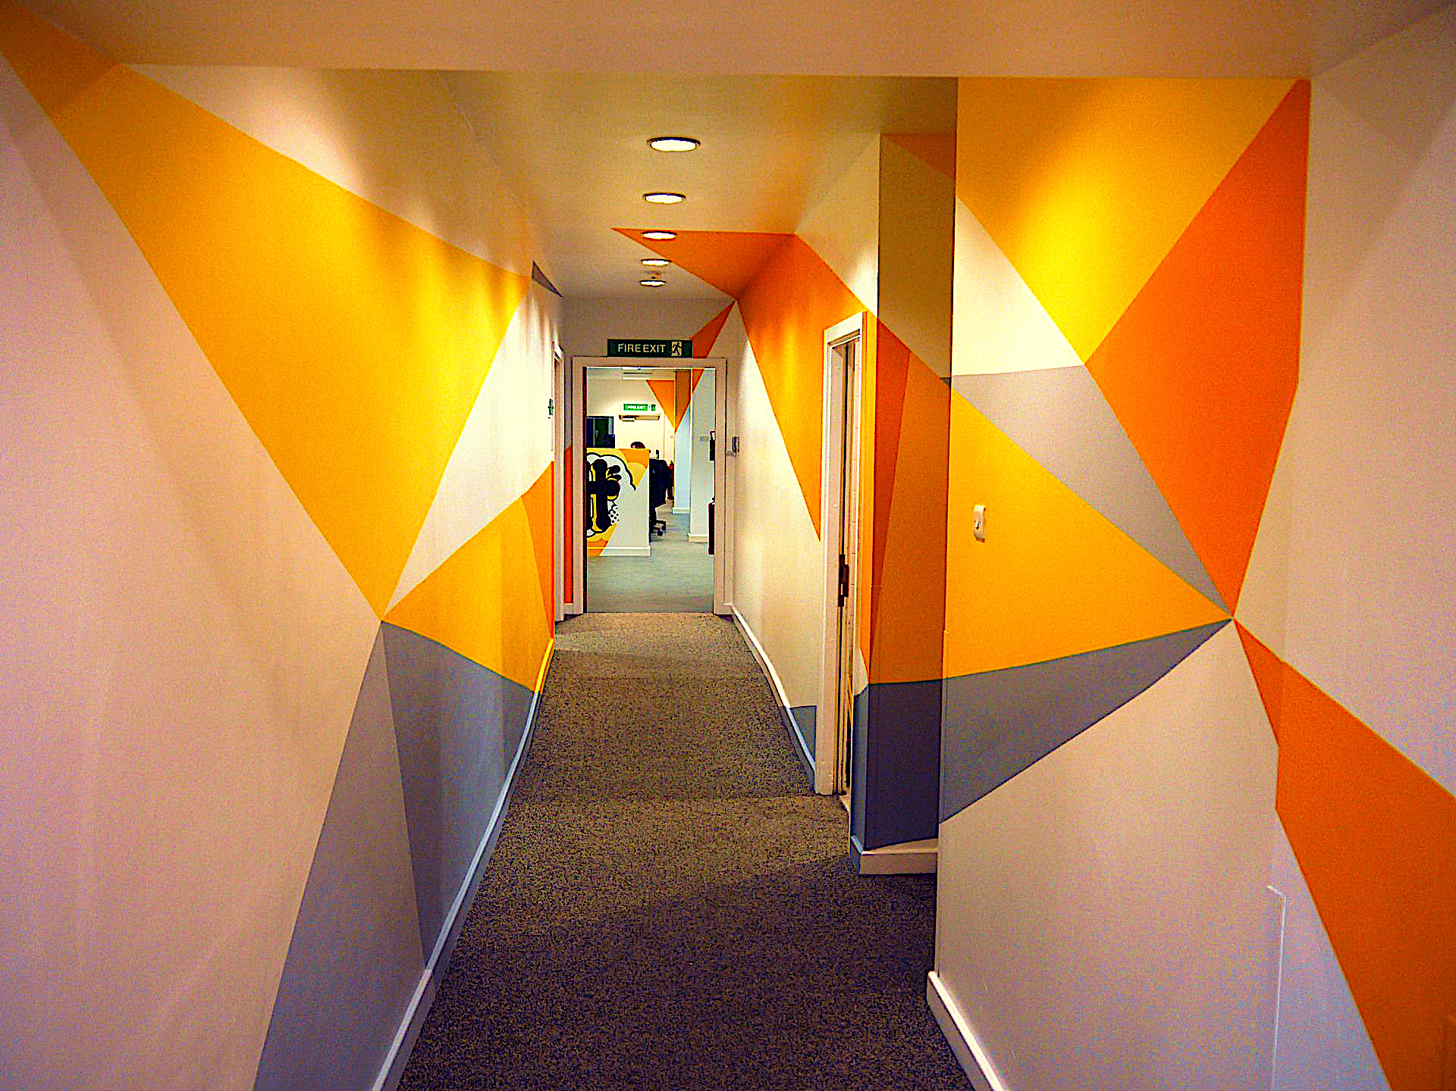

2.
КОРИДОРНОЕ ТЕСТИРОВАНИЕ
И НАБЛЮДЕНИЕ
Добавить метрик к своим аргументам.

Slide 19
КОРИДОРНОЕ ТЕСТИРОВАНИЕ
Упрощенное тестирование на пользователях.
НАБЛЮДЕНИЕ
Наблюдение модератором за респондентом выполняющим задачу.*
*Простое – без плана, короткие вопросы.
*Лабораторное – формализованное, по заданию, с соблюдением процессов.
Notes:
Упрощенное тестирование на пользователях

Slide 20
Выдвинуть гипотезу
Выбрать критерии и метрики
Создать задание и список вопросов
Провести опрос
Анализировать результаты
Определить область проблемы.
Взглянуть критически является ли это проблемой, а не субъективным мнением.
Сформулировать гипотезу которую нужно будет подтвердить или опровергнуть.
Какие критерии и метрики будут ключевыми при подтверждении или опровержении проблемы?
Какие значения этих метрик и критериев будут говорить о наличии проблемы?
Будут использоваться в качестве аргумента для подтверждения вашей точки зрения.
У задания есть конечная цель, опрашиваемый понимает, что должен сделать.
Формулировка задания не намекает ни на цель исследования ни на важные для нас метрики.
Дополнительные вопросы лучше открытые.
Дополнительные вопросы лучше начинать задавать с позитивного.
Тоном голоса не передавать ваше отношение к вопросу.
Записывать все как есть
Не додумывать
Наблюдать за настроением и невербальными знаками
Не мешать, не подсказывать, не склонять к своему мнению
Вас не должны слышать другие потенциальные респонденты
Дополнительные вопросы задаем с позитивного
Ориентироваться на собранные метрики и наблюдения, а не только на слова.
Не подгонять результаты под свое мнение.
Аргументировать почему важно это исправить.
Не прислушиваться к советам, анализировать факты.

Slide 21
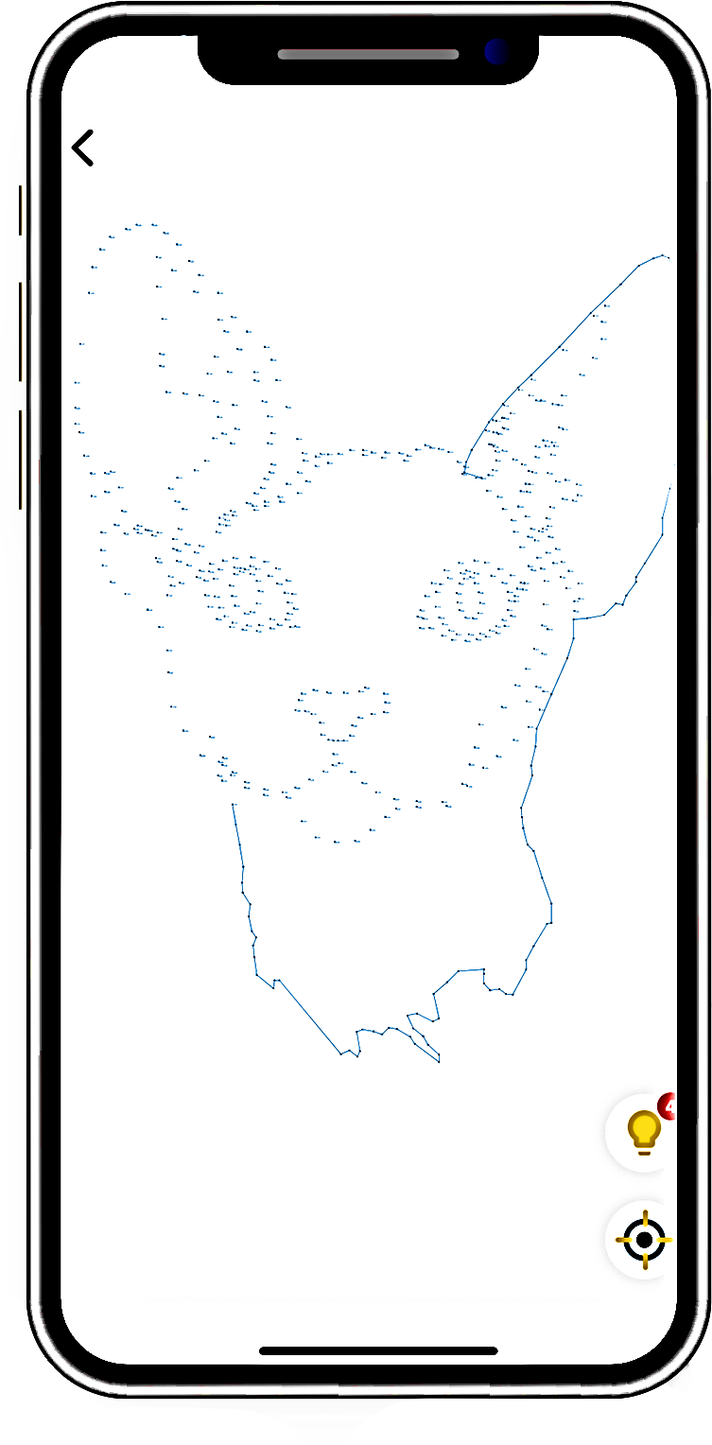
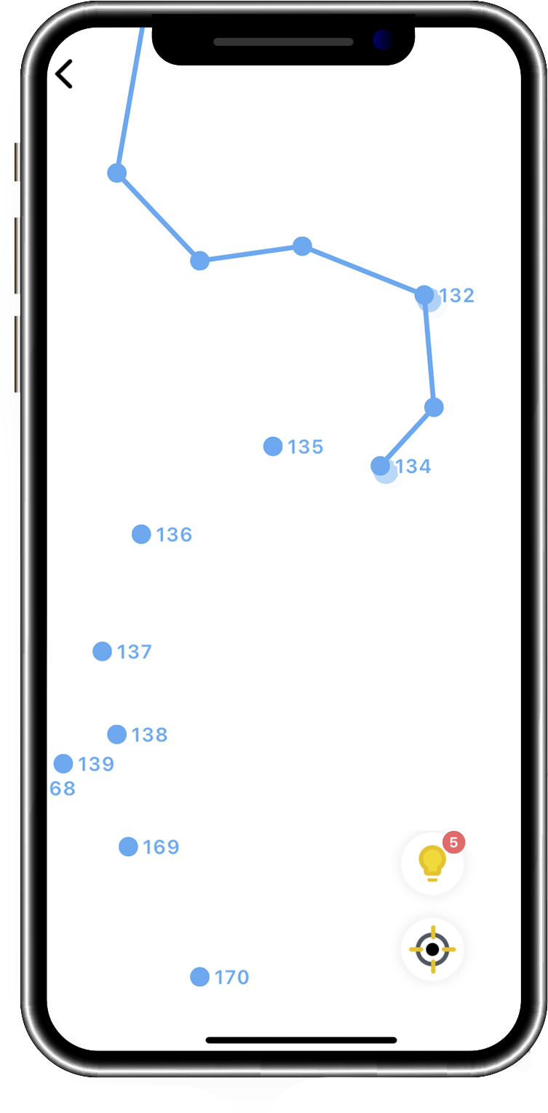
Выдвинуть гипотезу
Выбрать критерии и метрики
Создать задание и список вопросов
Провести опрос
Анализировать результаты
Определить область проблемы.
Взглянуть критически является ли это проблемой, а не субъективным мнением.
Сформулировать гипотезу которую нужно будет подтвердить или опровергнуть.
Гипотеза:
Пользователи вынуждены тапать несколько раз
в одно место

Slide 22
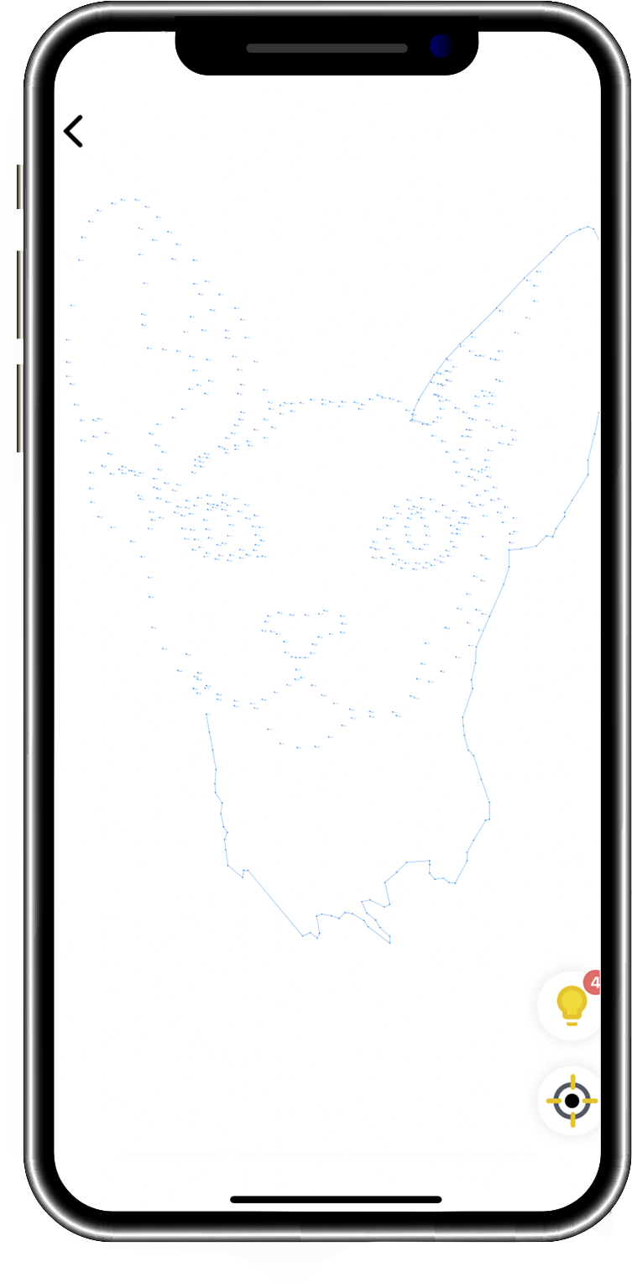
Выбрать критерии и метрики
Выдвинуть гипотезу
Создать задание и список вопросов
Провести опрос
Анализировать результаты
Какие критерии и метрики будут ключевыми при подтверждении или опровержении гипотезы?
Какие значения этих метрик и критериев будут говорить о наличии проблемы?
Метрики:
Сколько промахов делает человек при сборе картинки
Какой % промахов на кол-во соединенных точек
Критерии:
Минимум 50% опрошенных должны быть девушки
Опрашиваемые ни разу не играли в эту игру
Изменяется ли настроение или паттерн складывания картинки

Slide 23
Создать задание и список вопросов
Выдвинуть гипотезу
Выбрать критерии и метрики
Провести опрос
Анализировать результаты
У задания есть конечная цель, опрашиваемый понимает, что должен сделать.
Формулировка задания не намекает ни на цель исследования ни на важные для нас метрики.
Дополнительные вопросы лучше открытые.
Дополнительные вопросы лучше начинать задавать с позитивного.
Тоном голоса не передавать ваше отношение к вопросу.
Задание:
Найти картинку с котом и собрать ее.

Slide 24
Провести опрос
Выдвинуть гипотезу
Выбрать критерии и метрики
Создать задание и список вопросов
Анализировать результаты
Записывать все как есть
Не додумывать
Наблюдать за настроением и невербальными знаками
Не мешать, не подсказывать, не склонять к своему мнению
Вас не должны слышать другие потенциальные респонденты
Дополнительные вопросы задаем с позитивного

Slide 25
Анализировать результаты
Выдвинуть гипотезу
Выбрать критерии и метрики
Создать задание и список вопросов
Провести опрос
Ориентироваться на собранные метрики и наблюдения, а не только на слова.
Не подгонять результаты под свое мнение.
Аргументировать почему важно это исправить.
Не прислушиваться к советам, анализировать факты.
Итого:
Пользователи вынуждены тапать несколько раз в одно место.
Метрики:
От 10 до 50+ промахов (двойных тапов) на 100 точек
20+% лишних тапов на картинку
Критерии:
Меняется настроение
Зависимости парень/девушка не выявлено

Slide 26

3.
ГАЙДЛАЙНЫ, СТАНДАРТЫ
Использовать то, что уже придумали до нас.

Slide 27
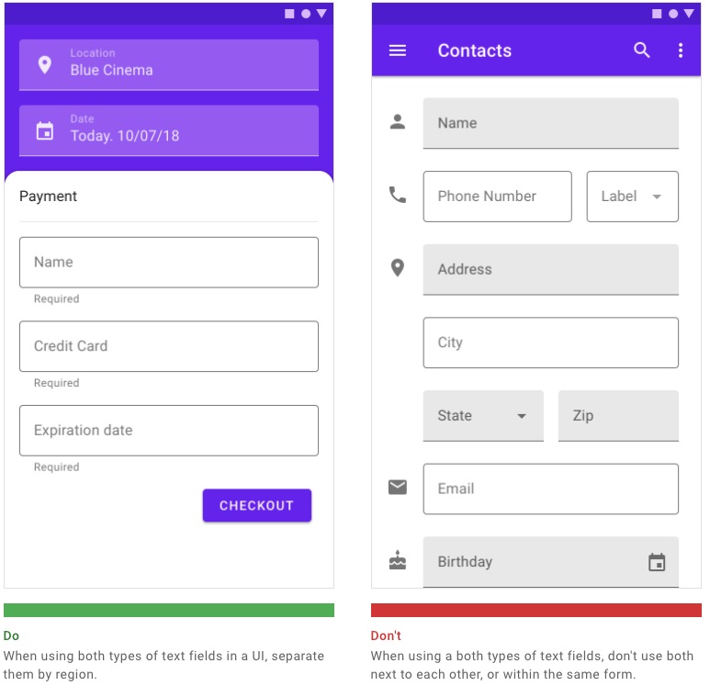
ГАЙДЛАЙНЫ И
СТАНДАРТЫ
Mobile (iOS, Android)
Web (гайдлайны для браузеров, принципы)
Desktop (Microsoft, Apple, GNOM и т.д.)
Style Guides (Внутренние стандарты компании)
Гайдлайны и стандарты в зависимости от доменной области
На что обращать внимание:
Интерфейс (иконки, анимация)
Взаимодействие (позитивные и негативный сценарии)
Текст (плейсхолдеры, сообщения, названия и т.д.)
Аудио
Фидбек (тактильный, сообщения, эффекты и т.д)
Notes:
Какие бывают
В них уже прописано поведение которому пользоватлеи научились. За вас уже подумали и описали все рекомендации для работы.

Slide 28
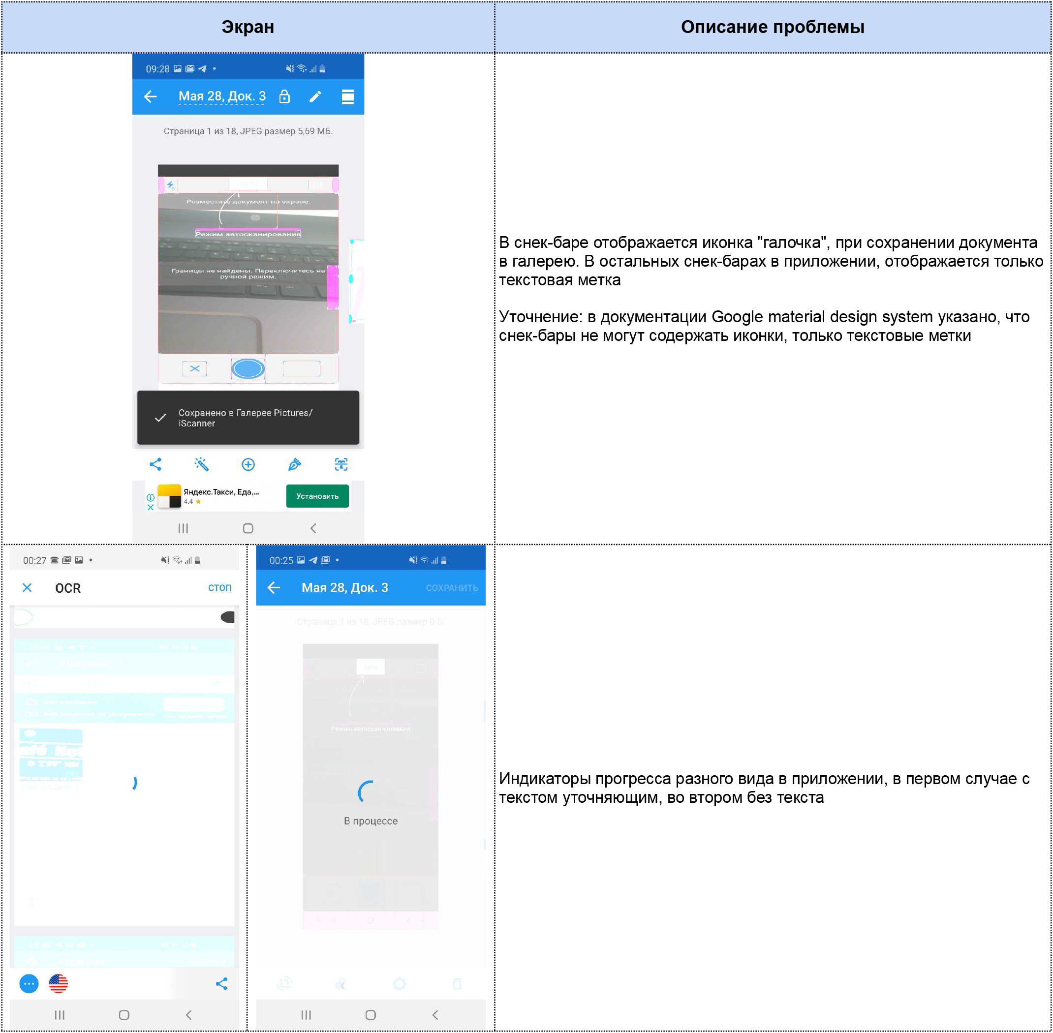
Делимся итогами:
устно
в треке (баги, импрувы)
отчет
….
Отчет о несоответствии Material Design

Slide 29
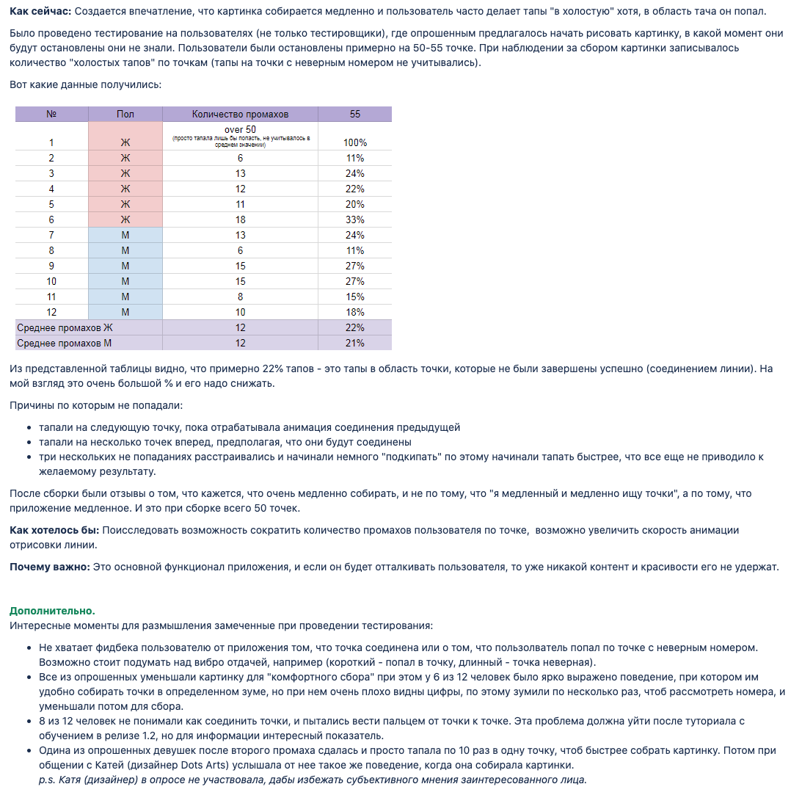
Делимся итогами:
устно
в треке (баги, импрувы)
отчет
Отчет о результатах тестирования на пользователях

Slide 30

Что получаем?
Юзабилити тестирование проведено по простым сценариям.
Заболите тестирование проводиться. Можно точно сказать какое покрытие обеспечено тестами.
Появляется экспертное мнение.
Нарабатывается опыт и навыки, остается их поддерживать и развивать далее.
Твои баги и улучшения принимаются в работу.
Аргументы, метрики и наблюдения помогают более профессионально и четко доносить проблему.
Экономия ресурсов.
Базовые проверки по юзабилити можно провести без привлечения сторонних людей. С опытом знания и навыки применяются интуитивно без значительных временных затрат.
Проблемы выявляются на этапе тестирования требований.
Проблемы выявляются и исправляются еще на этапе обсуждений и формирования ТЗ, если в этом процессе участвует тестировщик.
Влияние на приоритет и важность.
Достаточно аргументов для объяснения важности и критичности найденных проблем.

Slide 31
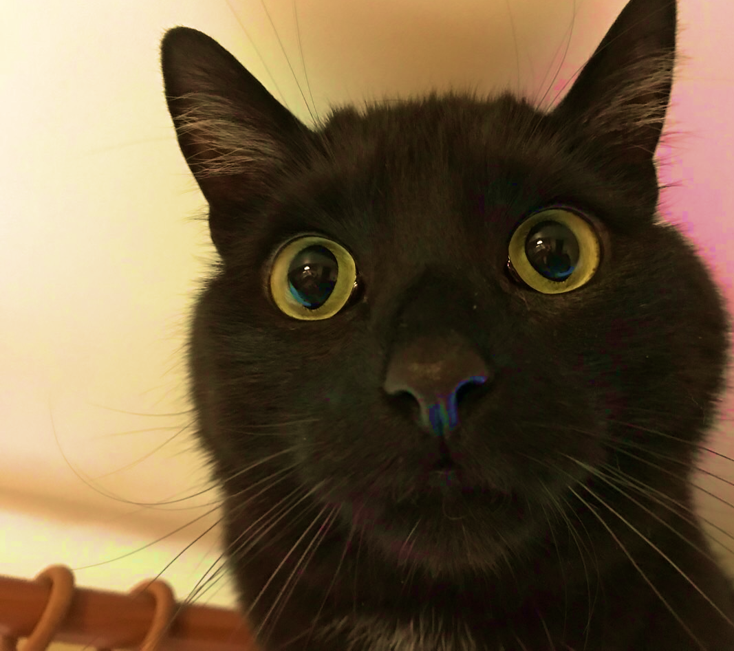
ЭТО ЧТО, ВСЕ?

Slide 32

ЧТО ЕСТЬ ЕЩЕ И
КУДА МОЖНО ДВИГАТЬСЯ?
Тестировать доступность (Accessibility Testing)
Проверяем на сколько приложение доступно людям с особыми потребностями (по слуху, зрению, жестам и т.д.). У каждой платформы есть свои разделы гайдлайнах, у веба свой Web Content Accessibility Guidelines.
Использовать онлайн инструменты для реальных пользователях.
Usertesting, Uxcam и т.д. Хороший способ расширить тесты на пользователях, но стоит денег и нужны базовые навыки проведения наблюдений. Можно использовать для А/Б тестов.
Использовать числовые методы оценки UI/UX.
Развиваться дальше и применять новые методы модель GOMS, закон Фиттиса, закон Хика.
Опросы и анкетирование на реальных пользователях.
Расширять тесты на пользователях выходя за пределы коллег. Возможно потребует затрат на привлечение респондентов. Требует оборудования своей лаборатории.
Нанять UX эксперта.
Продвинуть необходимость такого эксперта (если для него есть достаточный объем работы). Проводит ревью, решает спорные вопросы, консультирует и т.д.
Заказать UX аудит в лаборатории.
В зависимости от целей обращаться на разных этапах разработки. Финансово затратное мероприятие.

Slide 33
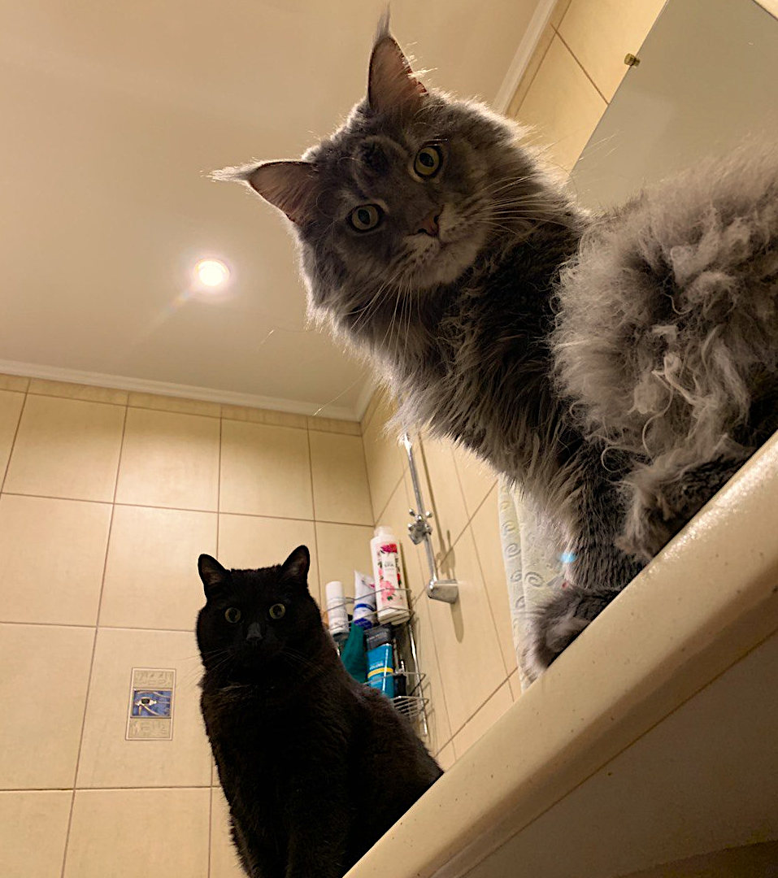
ВОПРОСЫ?
А ЕСЛИ НАЙДУ?
Спасибо за внимание!
Яна Корсунская
ya.korsunskaya@gmail.com

